Slide 1
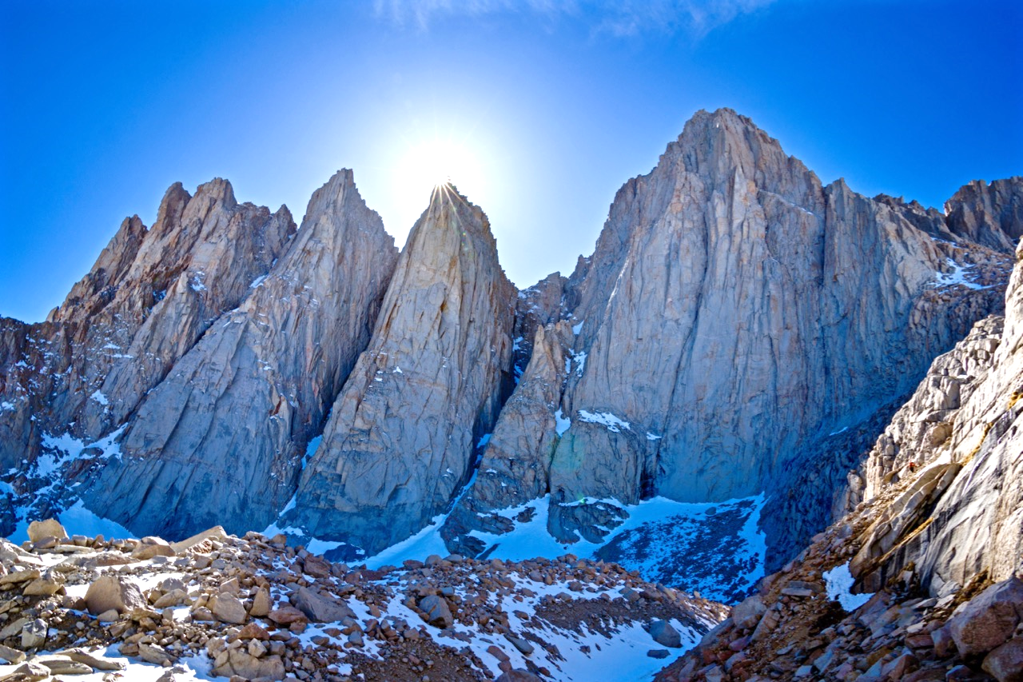
主日信息
8•20•2017
「人生的把握」
(詩篇十六)
薛忠勇 弟兄

Slide 2


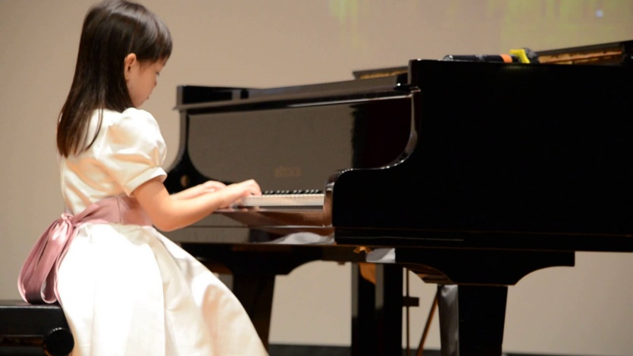




Slide 3




Confidence (置信)
the feeling or belief that one can rely on someone or something (可以仗賴
某人或某事的感覺或信念)
自信滿滿
自我欣賞
自我肯定
自我感覺良好

Slide 4
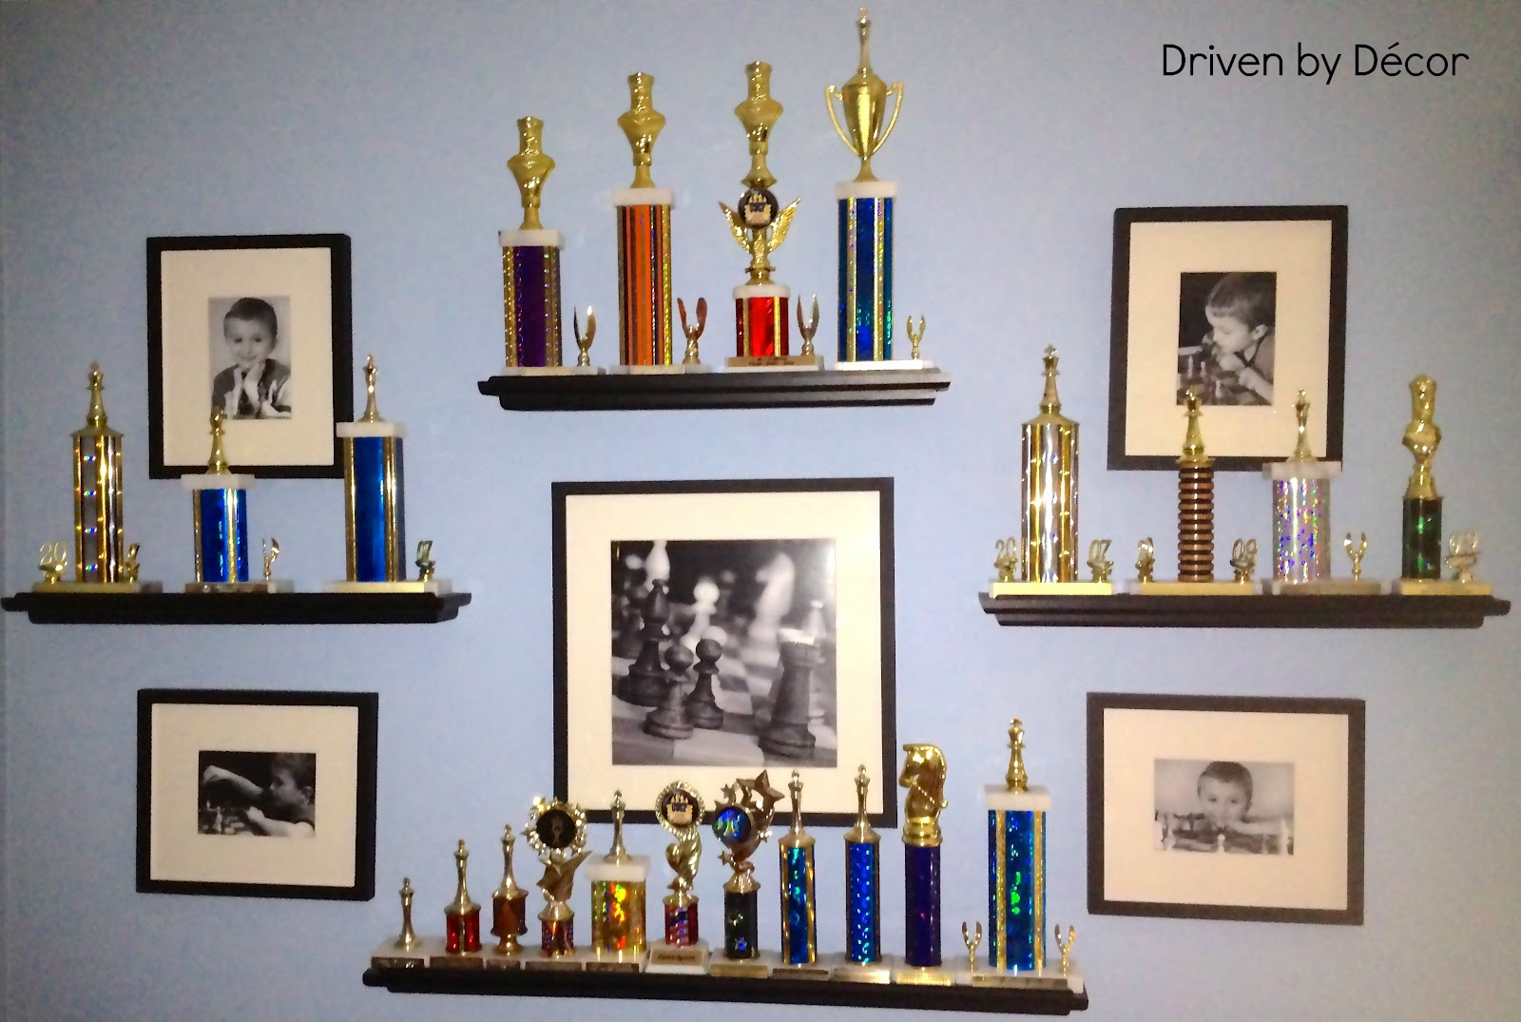

Trophy Kids

Slide 5

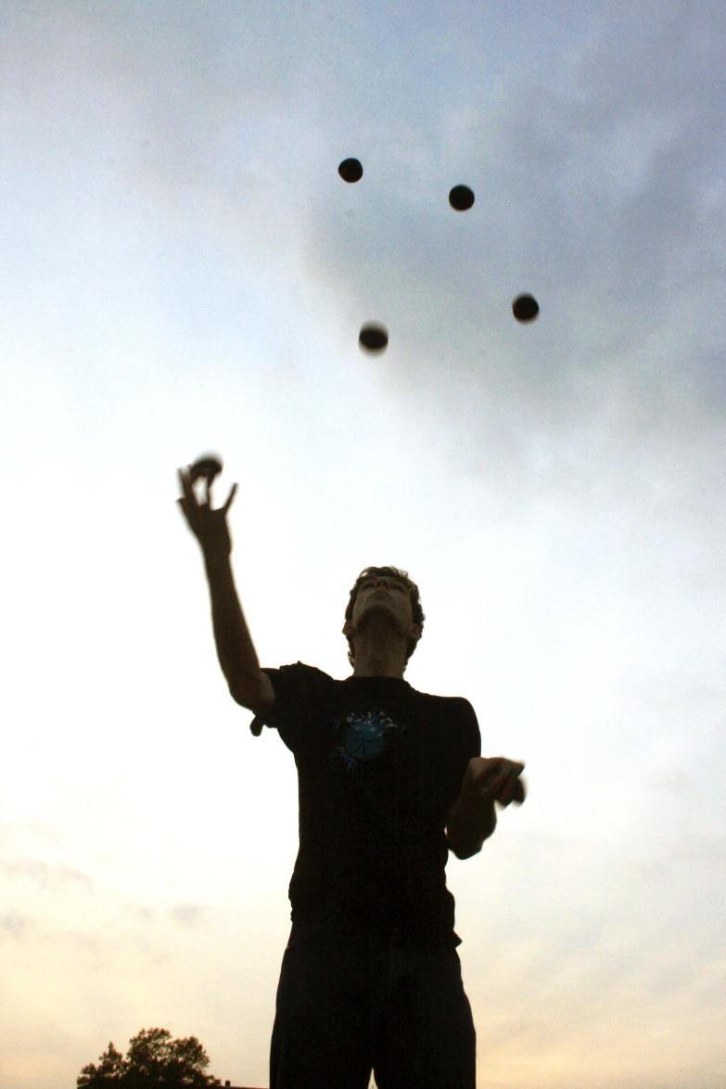


Slide 6
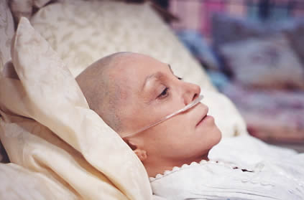
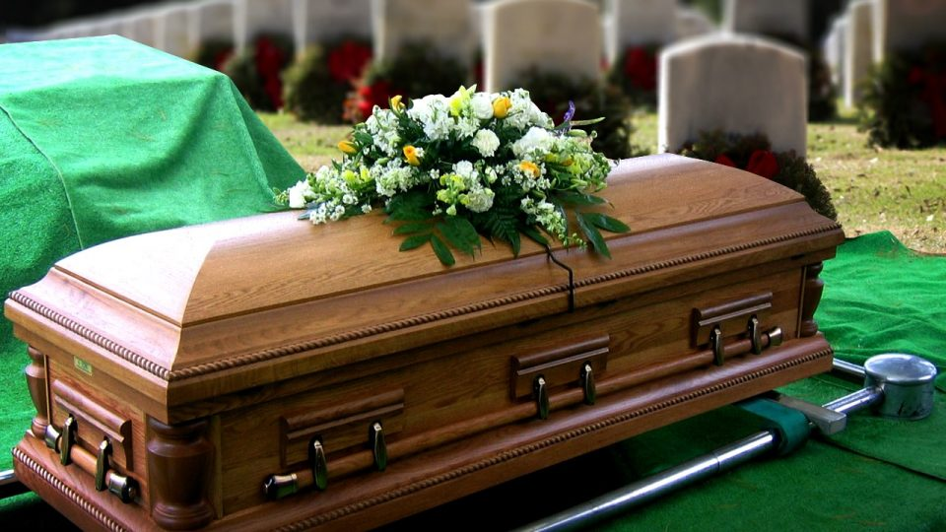

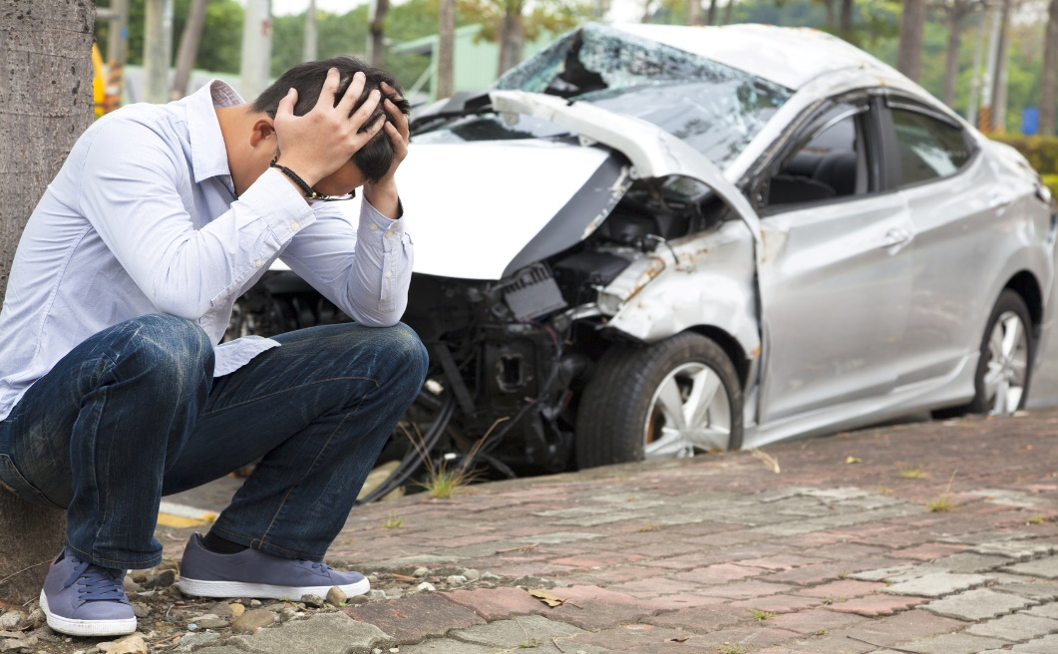

Slide 7

上主是我堅固保障，是我山寨和避難所
苦海汪洋主為救星，四無生門我仍有望

Slide 8
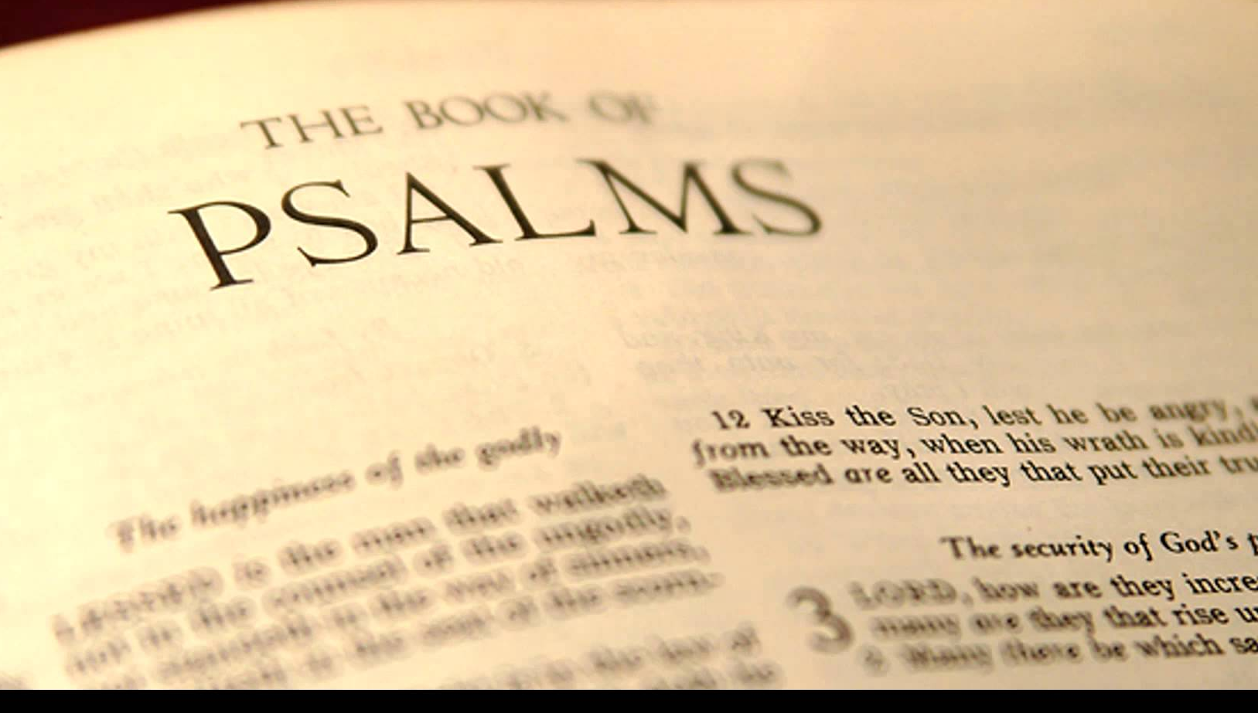


神啊！求祢保佑我，因為我投靠祢 (1節)
在祢右手中有永遠的福樂 (11節)
9-10節 (徒 2:25-31、13:34-37)

Slide 9

一. 把握的基礎 (1-2節)
= 往上看
大衛的信仰宣告：
「神啊，求祢保佑我，因為我投靠祢」
人生把握基於「神與我們的關係」

Slide 10
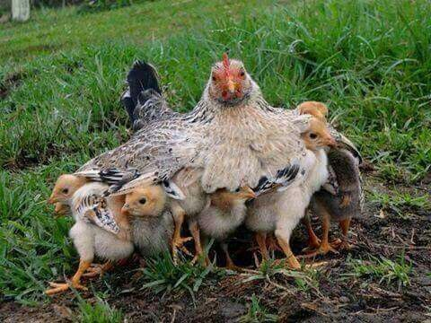
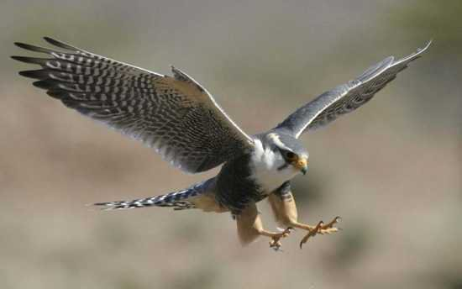
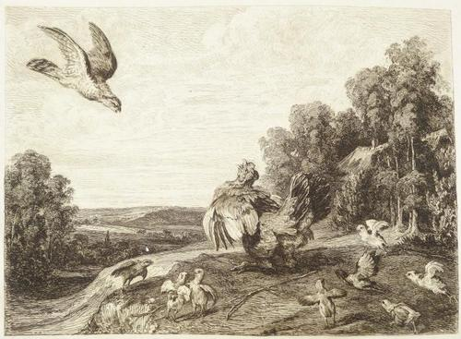
「我的心曾對耶和華說，
我的好處不在祢以外」(2節)

Slide 11

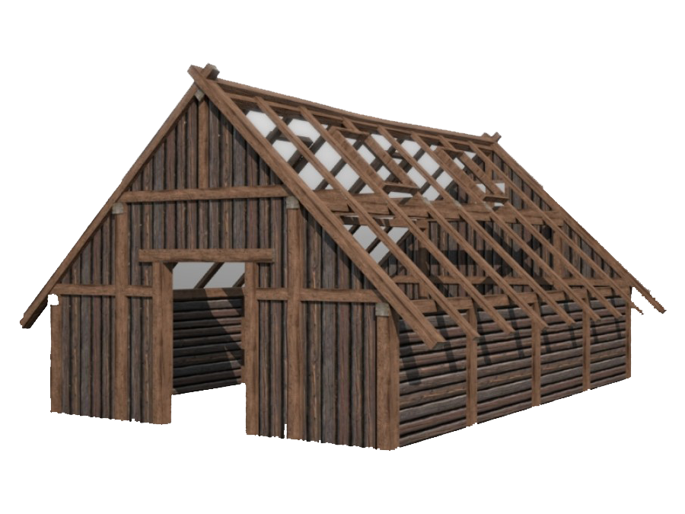

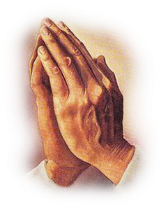
上帝是我們的投靠，我們福份的源頭
危險
疾病
意外
攻擊
貧窮
患難
困苦

Slide 12


二. 把握的堅定 (3-4節)
= 往周遭看
大衛的觀察：「以別神代替耶和華的，
他們的愁苦必加增」
人生把握基於「單以耶和華為神」= 尊一

Slide 13

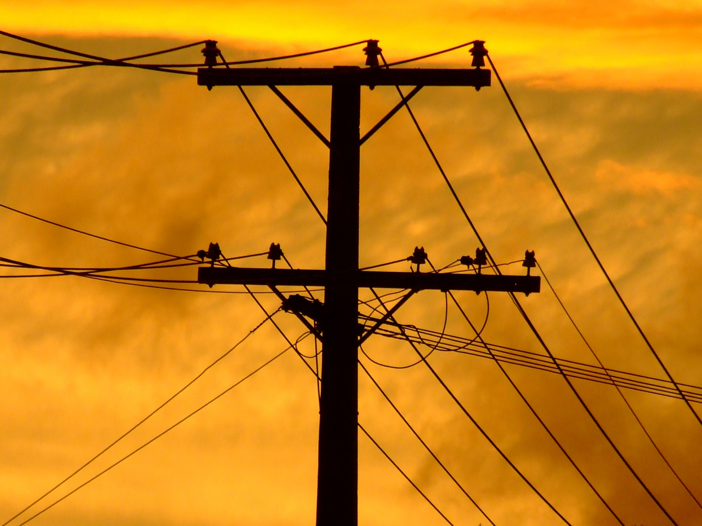

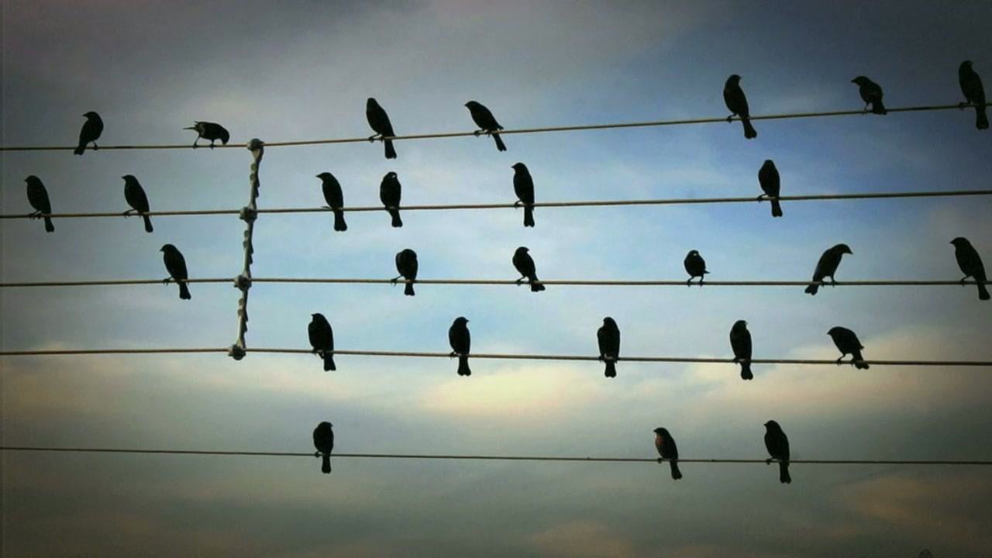

Slide 14
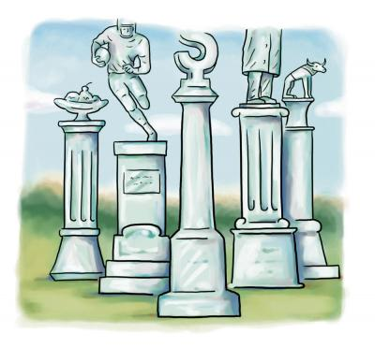


Slide 15

三. 今生有把握 (5-8節)
= 往內心看
1.我的需要神必供應
2.我的產業神能保守
3.我的道路神會帶領
用繩量好地界
坐落佳美之處
產業實在美好

Slide 16
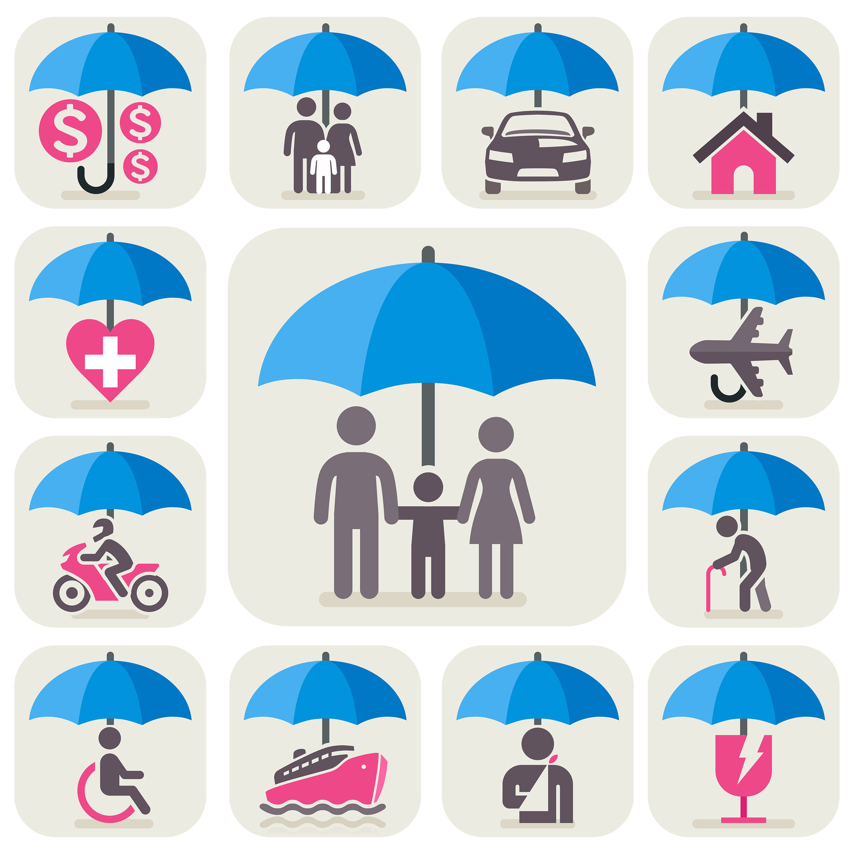

Slide 17
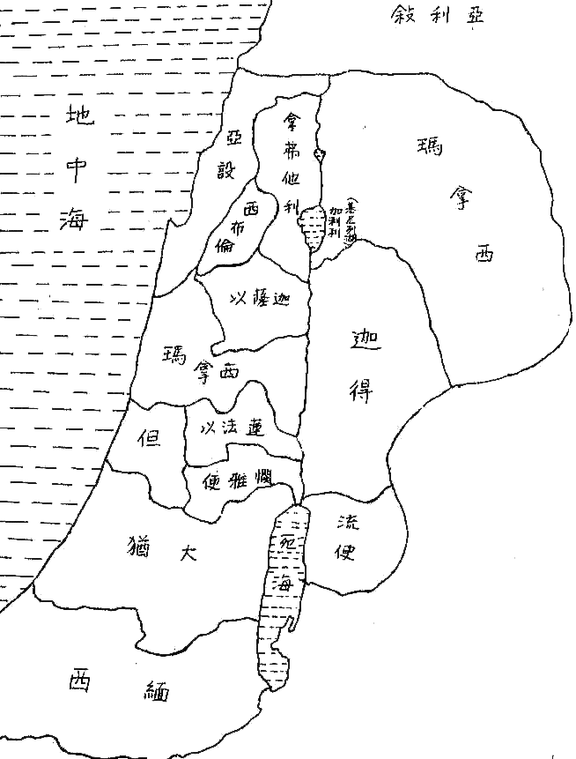
利未？
散居其他支派中間
我就是你的分，
你的產業 (民18;20)
十二支派分地
那「指教」我
夜間「警戒」我
(7節)

Slide 18
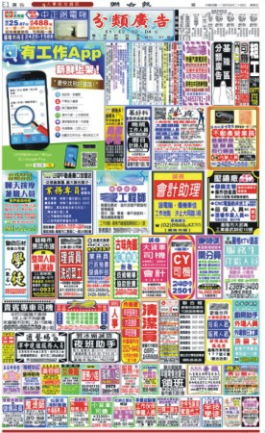
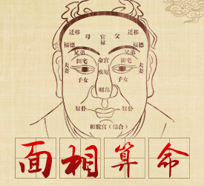





Slide 19

「我將耶和華擺在我面前，
因祂在我右邊，
我便不至搖動」 (8節)

Slide 20
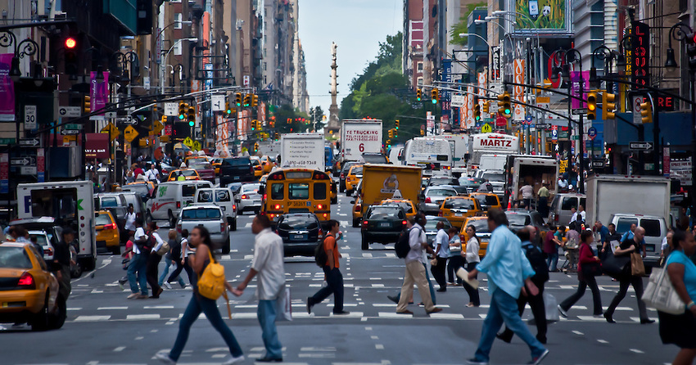


將神擺在我面前
「你或向左，或向右，你必聽見後面
有聲音說，這是正路」(以賽亞書30:21)

Slide 21
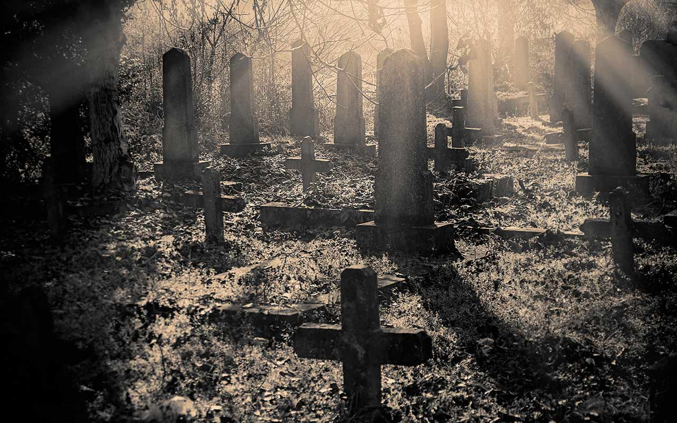
四. 永生有把握 (9-11節)
= 往前看

Slide 22

無論順境或逆境，
無論富足或貧窮，
無論健康或疾病...
直到死亡將你我分開

Slide 23

因此，我的心歡喜，我的靈快樂；我的肉身也要安然居住。因為你必不將我的靈魂撇在陰間，也不叫你的聖者見朽壞。
(9-10節)

Slide 24

誰能使我們與基督的愛隔絕呢？難道是患難麼？
是困苦麼？是逼迫麼？是飢餓麼？...是危險麼？
... 因為我深信無論是死，是生... 是現在的事，是將來的事... 都不能叫我們與神的愛隔絕
(羅8:35-39)

Slide 25
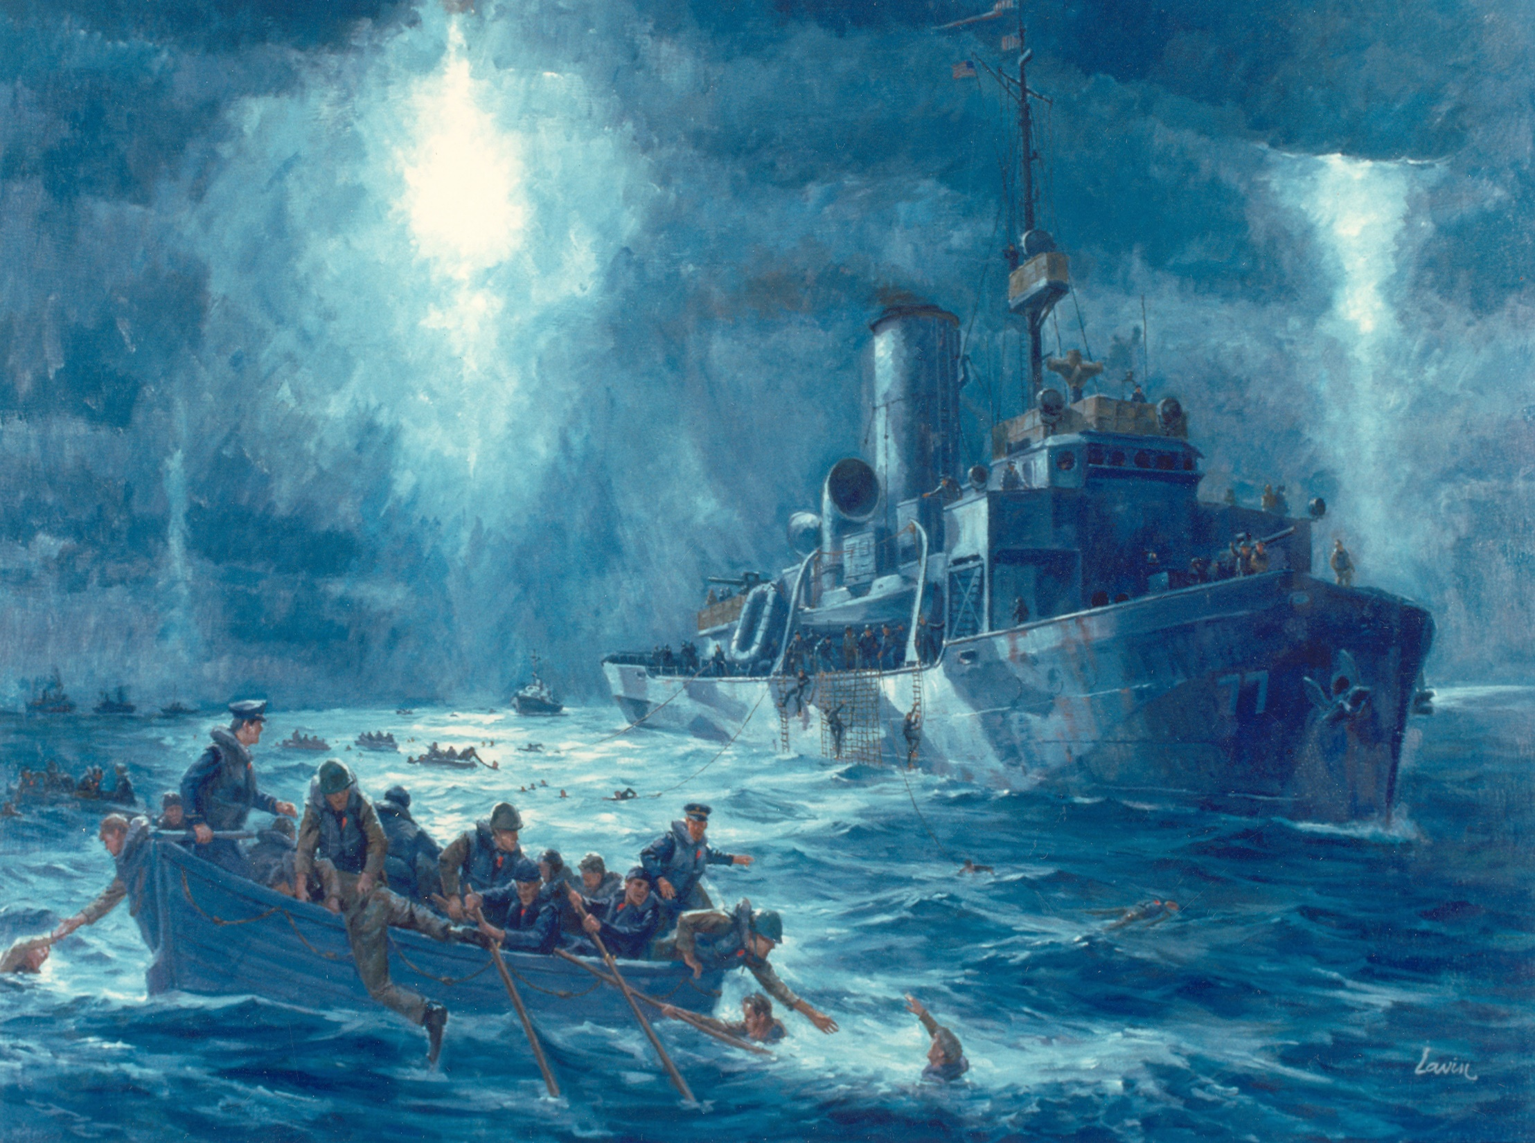

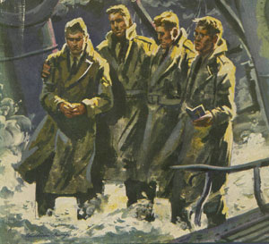
Rev George Fox
Rev Clark Poling
Father John
Washington
Rabbi Alexander Goode
USS Dorchester

Slide 26
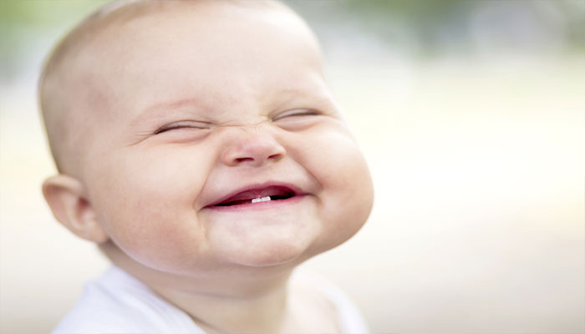
祢必將生命的道路指示我，
在祢面前有滿足的喜樂，
在祢右手中永遠的福樂。
(十一節)

Slide 27

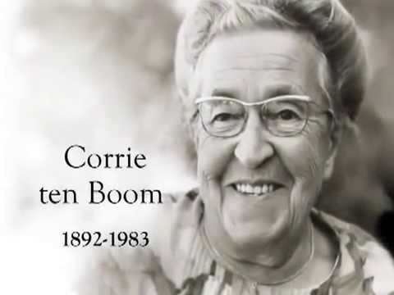
若想灰心，請你看自己
若想懼怕，請你看環境
若想堅定，請你看上帝
密室

Slide 28

“Alone Yet Not Alone”
『孤獨卻不孤單』
原曲：Bruce Broughton
原詞：Dennis Spiegel
中文：薛忠勇
(修改自不同譯詞)

Slide 29

I’m alone, yet not alone
我雖孤獨，卻不孤單
God’s the light that will guide me home
主是真光，引我歸航
With His love and tenderness
祂的大愛，輕柔慈祥
Leading through the wilderness,
領我經過，荒野山川
And wherever I may roam,
無論何往，漂泊流離
I’m alone, yet not alone.
我雖孤獨，卻不孤單
1/6

Slide 30
I will not be bent in fear,
恐懼不能，把我折彎
He’s the refuge I know is near.
我避難所，就在身旁
In His strength I find my own,
主的大能，成我力量
By His faithfulness He’s shown,
祂的信實，向我顯彰
That so mighty is His shield,
主是盾牌，如此堅強强
All His love is now revealed.
全備的愛，向我伸展
边
2/6

Slide 31
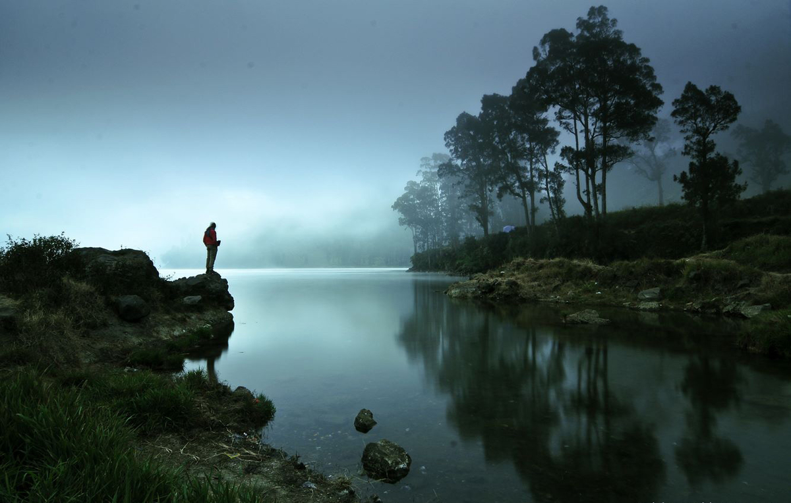
When my steps are lost
當腳步迷失，
And desperate for a guide,
不知前面方向
I can feel His touch,
祂輕觸摸我，
A soothing presence by my side.
依然陪伴在我身旁
3/6

Slide 32
Alone yet not alone,
我雖孤獨，卻不孤單
Not forsaken when on my own.
主不離棄，我不驚慌边
I can lean upon His arm,
安然倚靠，在祂臂彎
And be lifted up from harm.
救我脫離，傷害危難
If I stumble, or I’m thrown,
縱然失腳，軟弱跌倒
I’m a lone yet not alone.
我雖孤獨，卻不孤單
边
4/6

Slide 33
When my steps are lost
當腳步迷失，
And desperate for a guide,
不知前面方向
I can feel His touch,
祂輕觸摸我，
A soothing presence by my side.
依然陪伴在我身旁
5/6

Slide 34
He has armed me with His love,
慈繩愛索，把我裹纏
Watchful angels look from above.
高天之上，天使守望 边
Every evil can be braved
罪惡權勢，勇敢對抗
For I know I will be saved.
因我必蒙，救贖平安
Never frightened on my own,
再也不怕，獨來獨往
I’m alone yet not alone.
我雖孤獨，卻不孤單
边
6/6

